Slide 1
ПЕДАГОГИЧЕСКИЙ СОВЕТ
Тема «Совершенствование системы повышения профессионального уровня педагогов дополнительного образования через составления дополнительной общеобразовательной программы»
30.03.2022 года

Slide 2
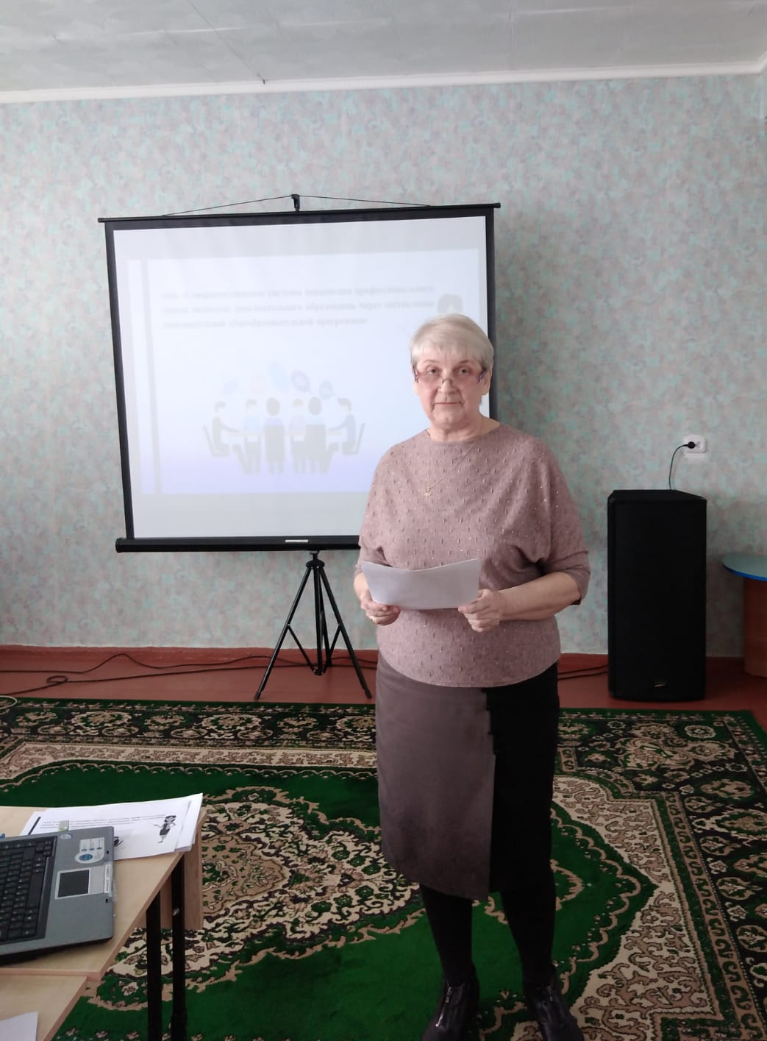
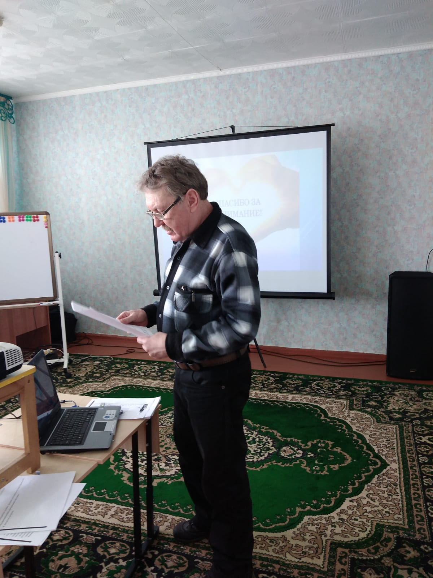
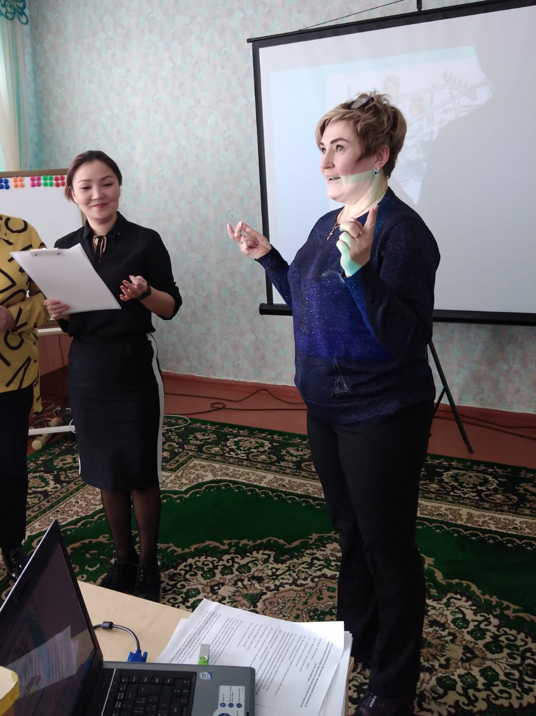
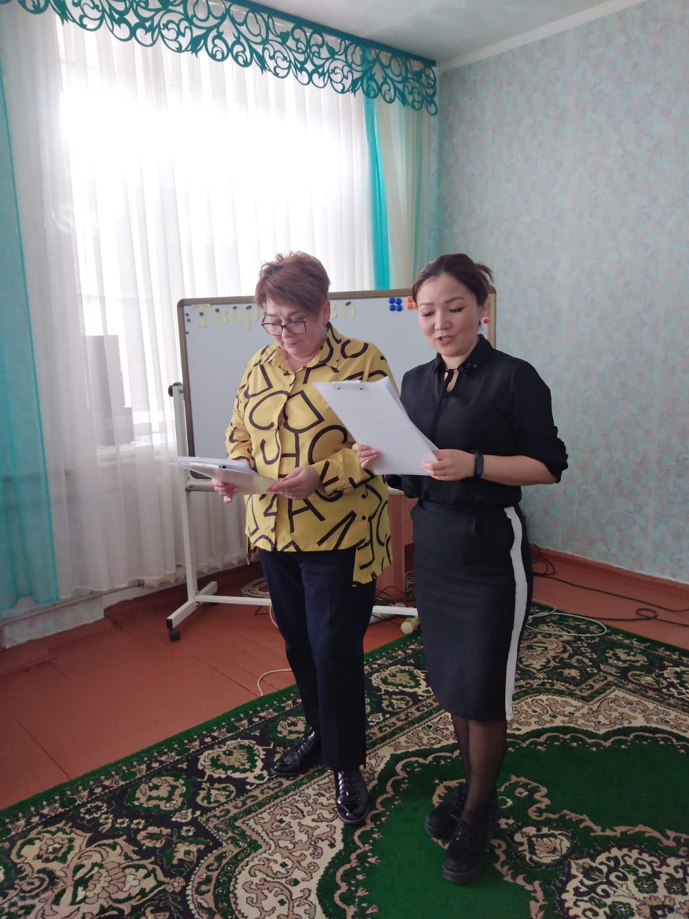
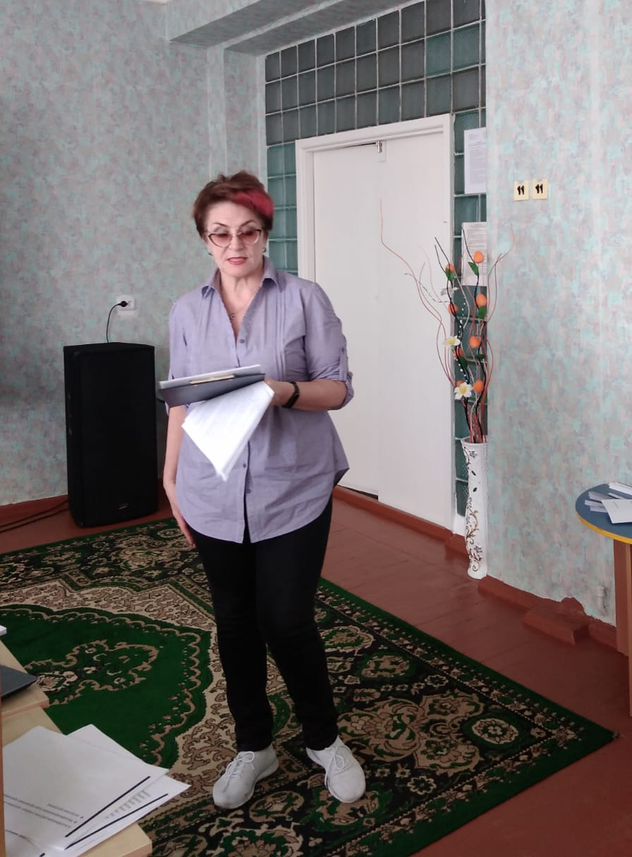
Мир стареет в былых надеждах.
Но сегодня, как и вчера,
На плечах эту землю держат
И несут на себе МАСТЕРА.
Р. Рождественский
Эти слова поэта полностью относятся к удивительной профессии - педагог дополнительного образования. "Труд, творчество, талант" - три важных понятия, неразрывно связанных с профессией педагога-мастера.
В процессе работы педагогического совета педагоги –стажисты:
Субач В.Г., Исаева Т.Я., Теплых Т.Я. поделились реализацией своих рабочих программ через деятельность детских объединений.
Педагог-исследователь Шах О.В рассказала о подготовки индивидуальной ( авторской) программы для профессионального роста педагога дополнительного образования как форма повышения педагогической компетентности педагога.

Slide 3
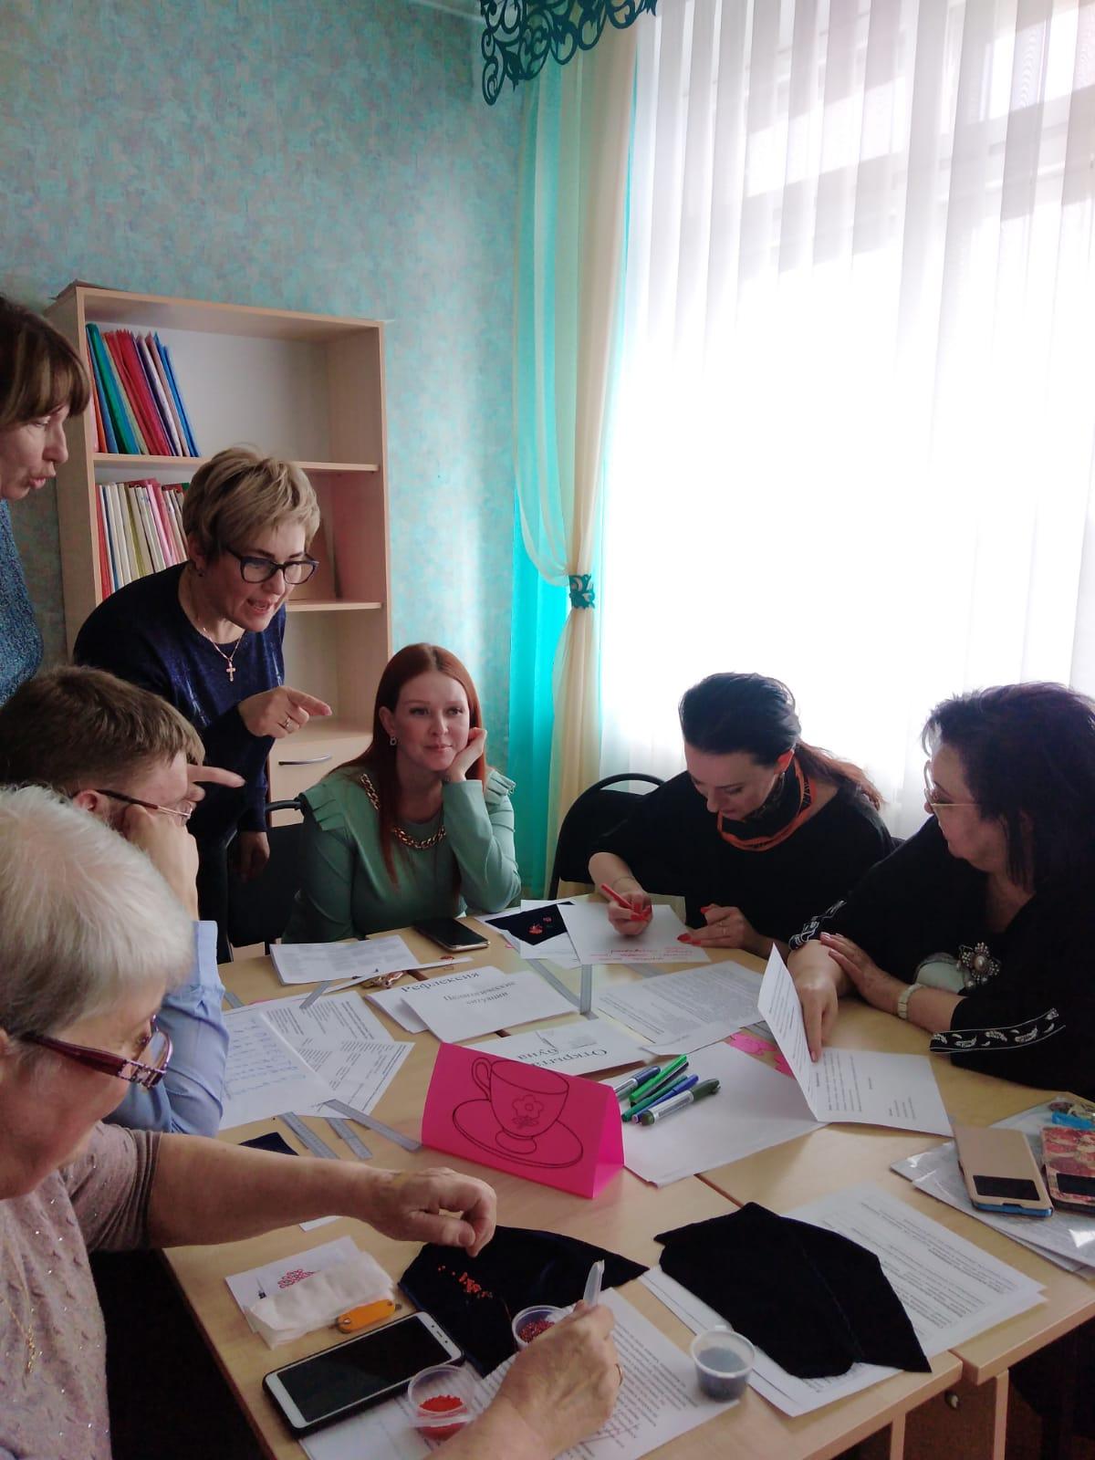
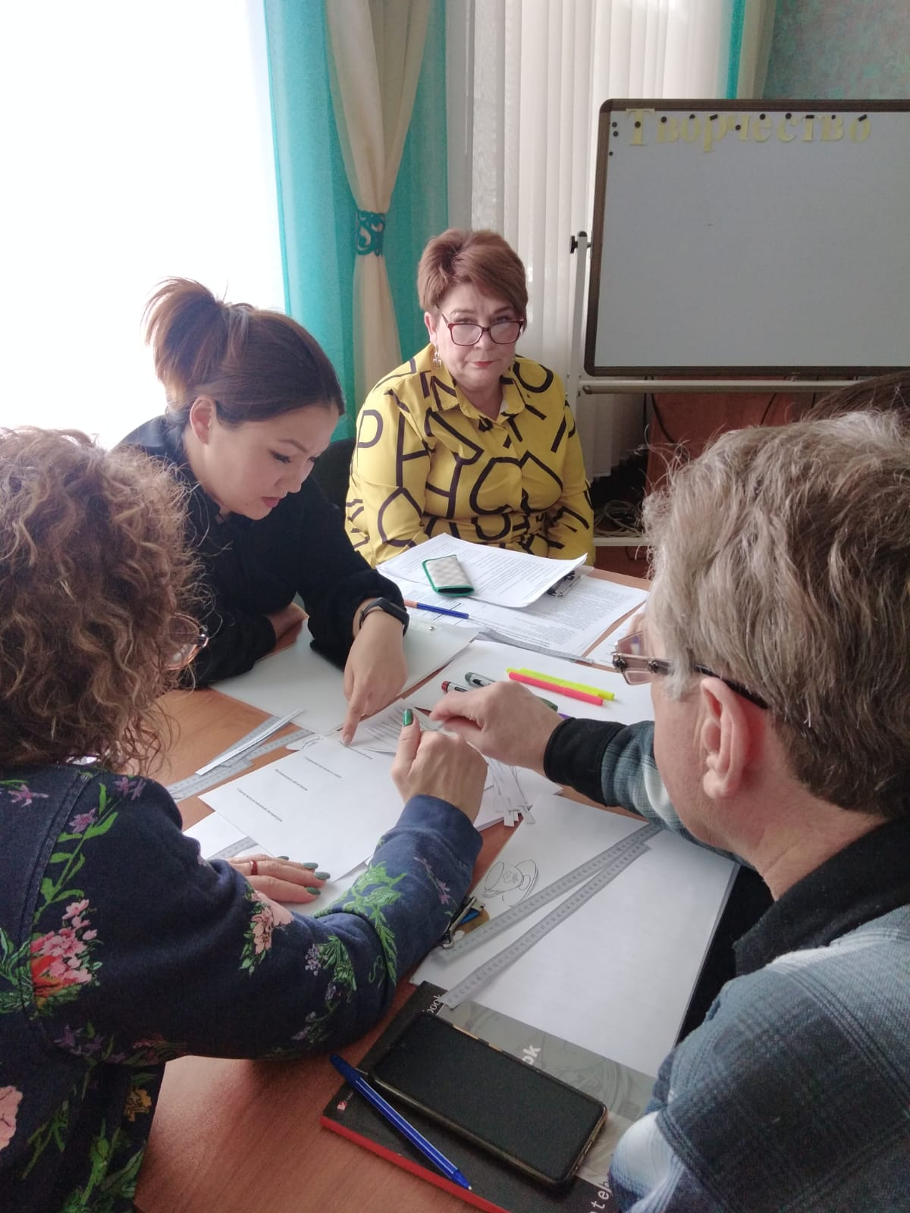
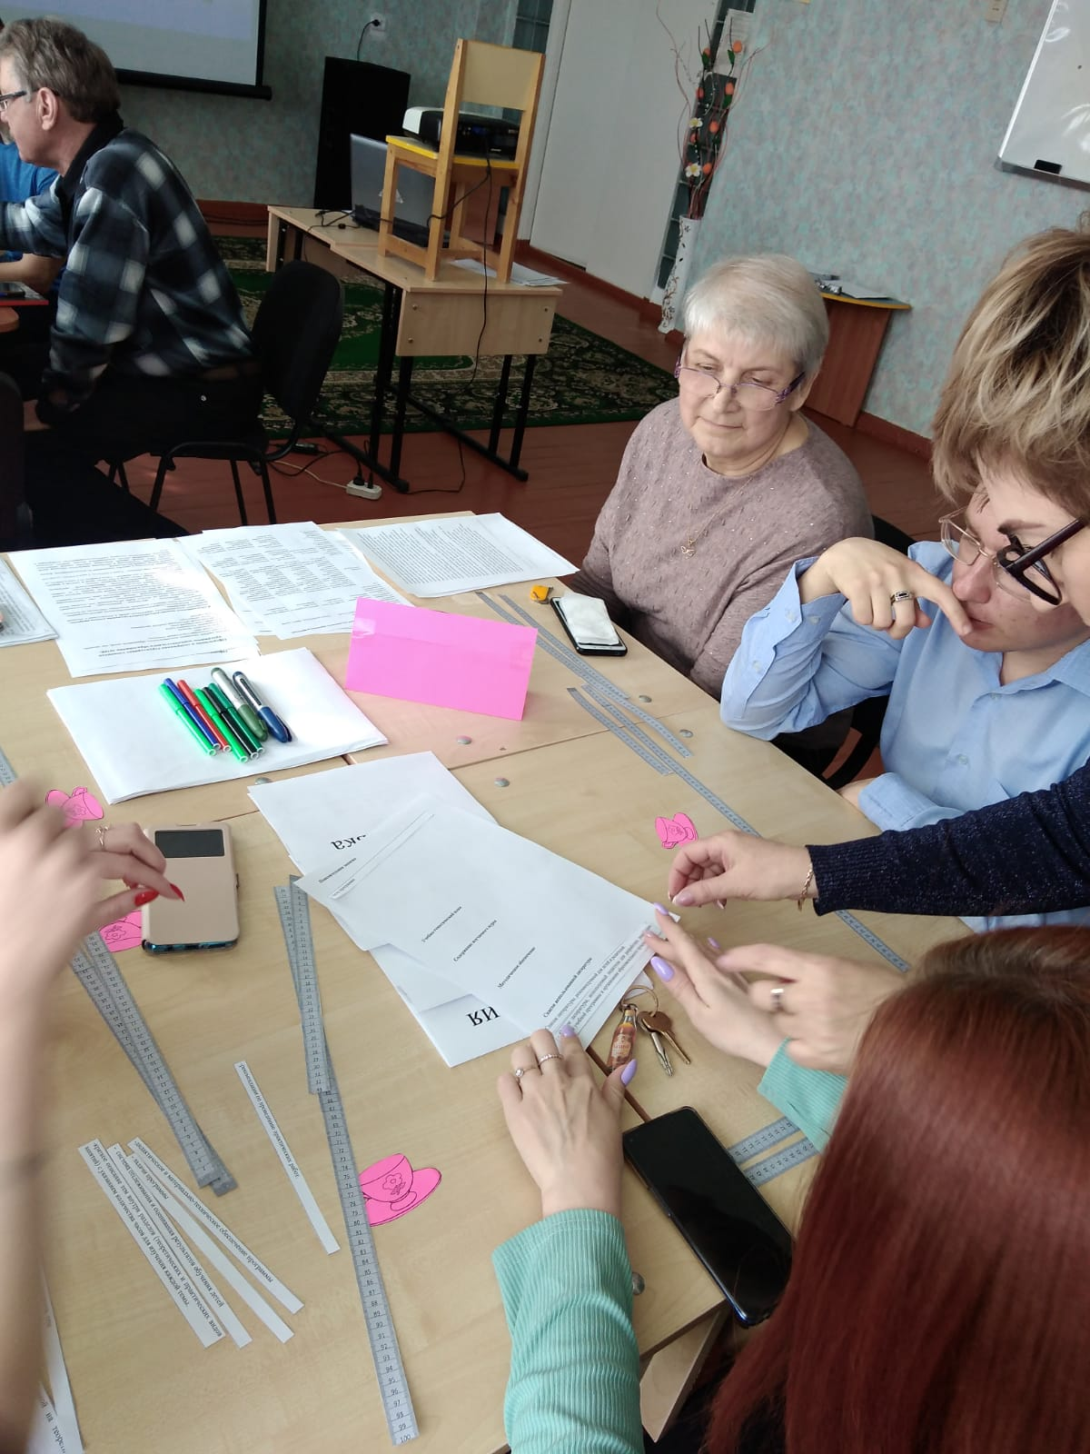
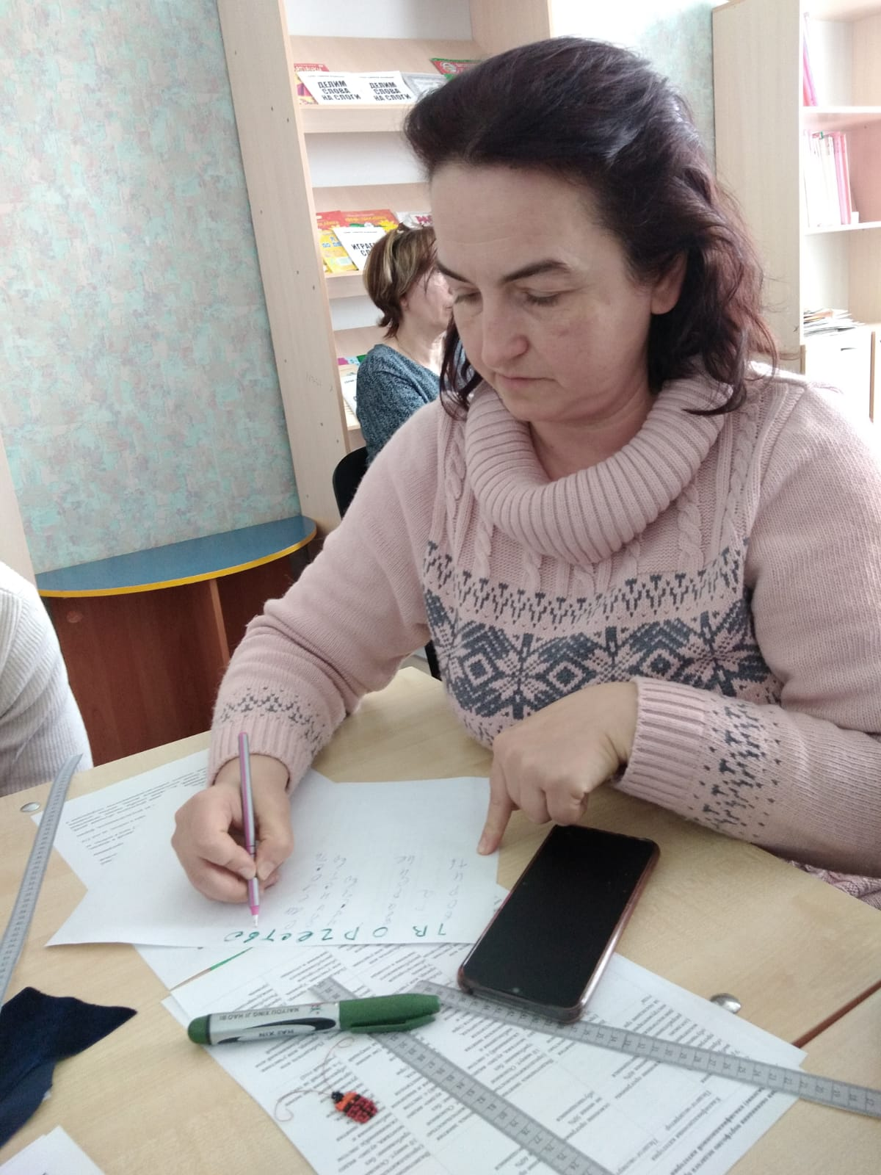
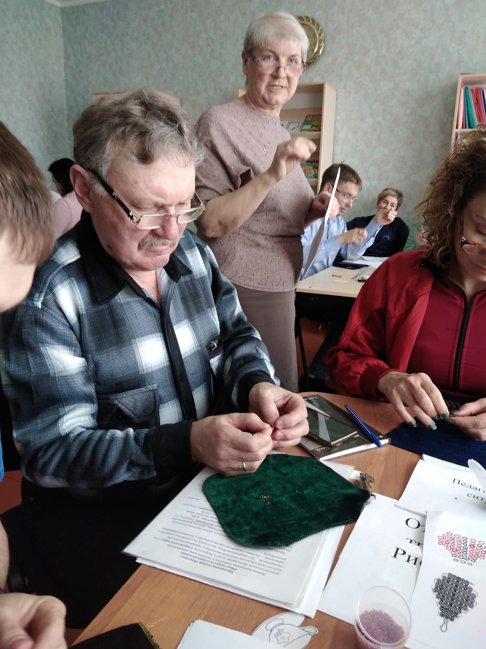
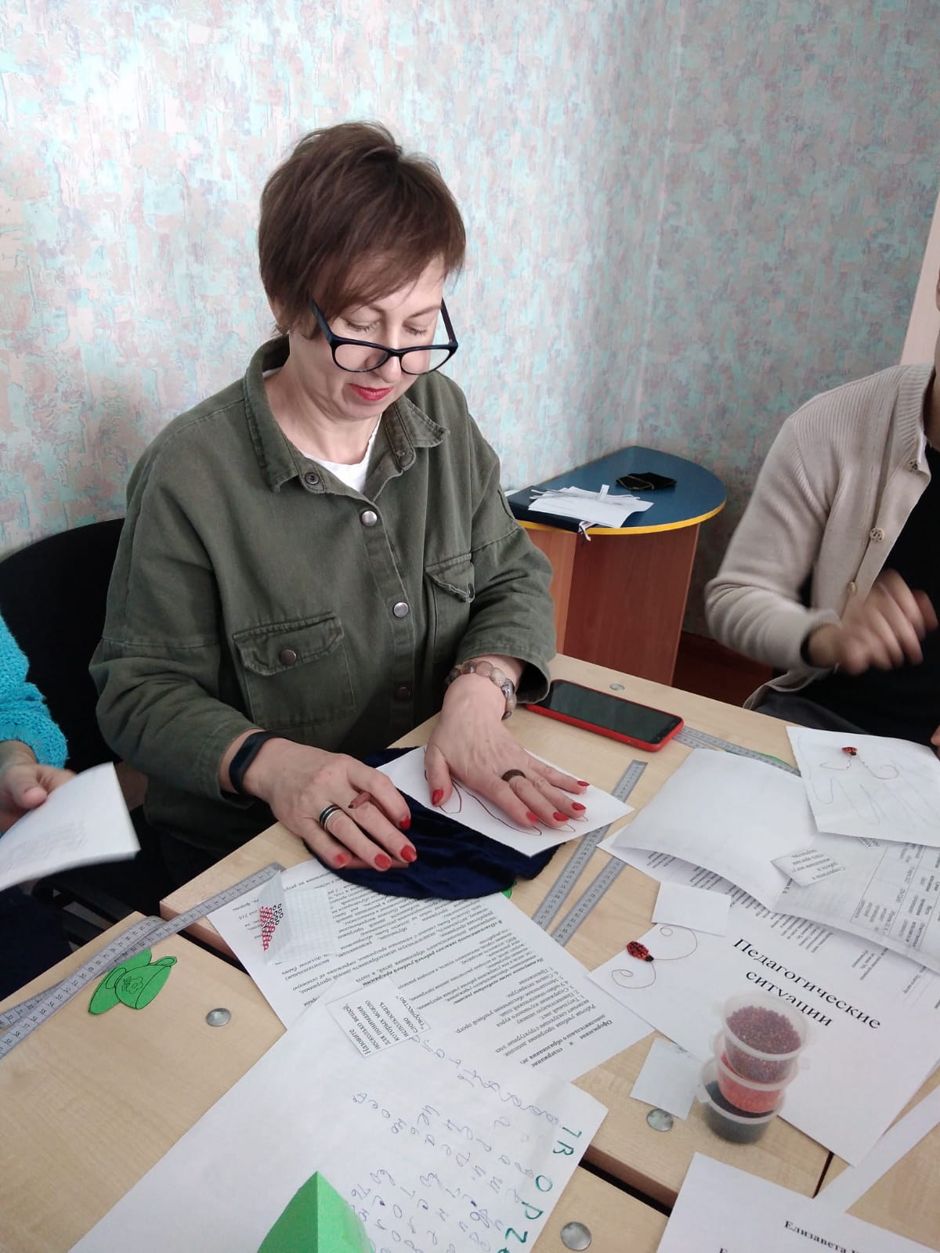
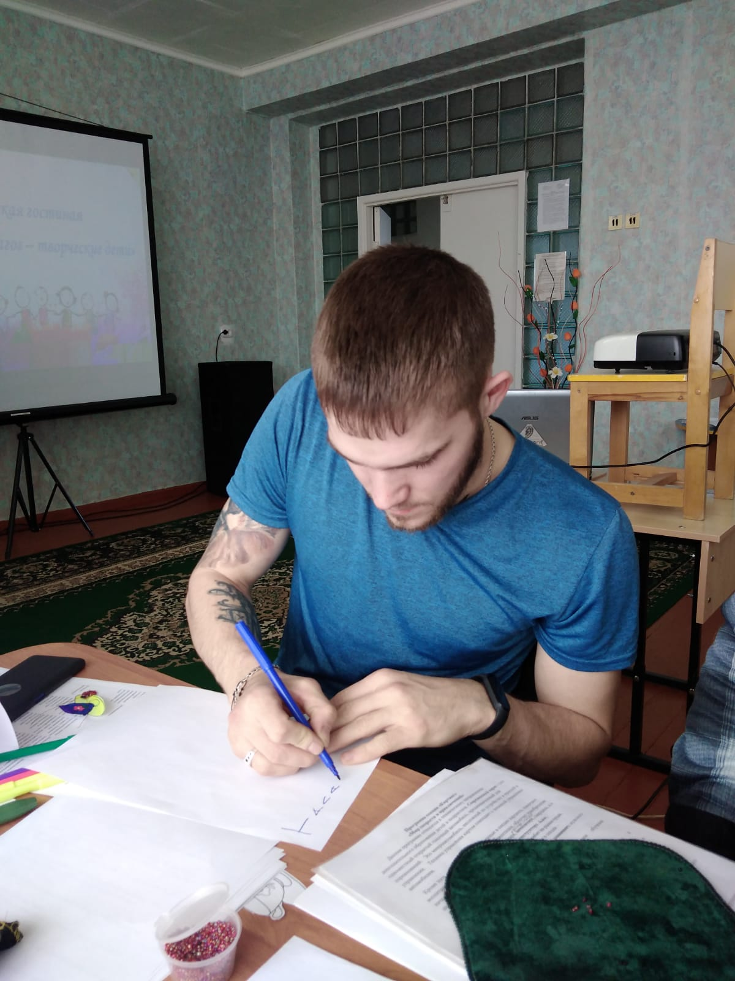
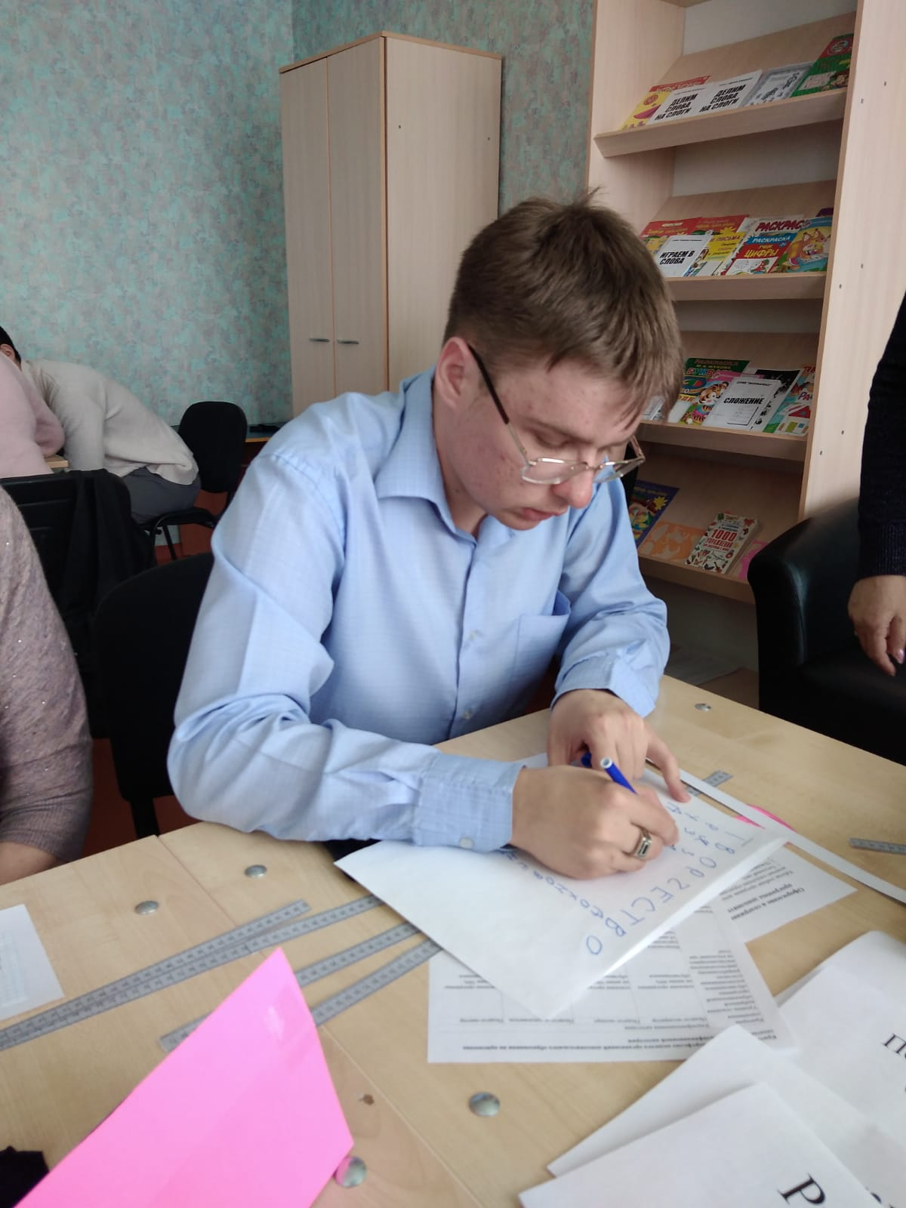
Активное включение каждого педагога в процессе групповой работы повысила познавательную мотивацию

Slide 4
Михайловская Е.Н и Ибраева Ш.К. на педсовете провели работу в творческой гостиной- деловые игры и тренинги.
Что способствовало развитию позитивного самопознания, возможность заимствовать элементы педагогического опыта в процессе общения друг с другом. Согласовать свои действия, действовать совместно, с коллегами в обстановке творческого взаимодействия и сотрудничества.

